Slide 1
内受容感覚の個人差が 音楽の感動に与える影響
2019/12/5
三拠点合同成果報告会
広島大学 脳・こころ・感性科学研究センター
前川 亮

Slide 2
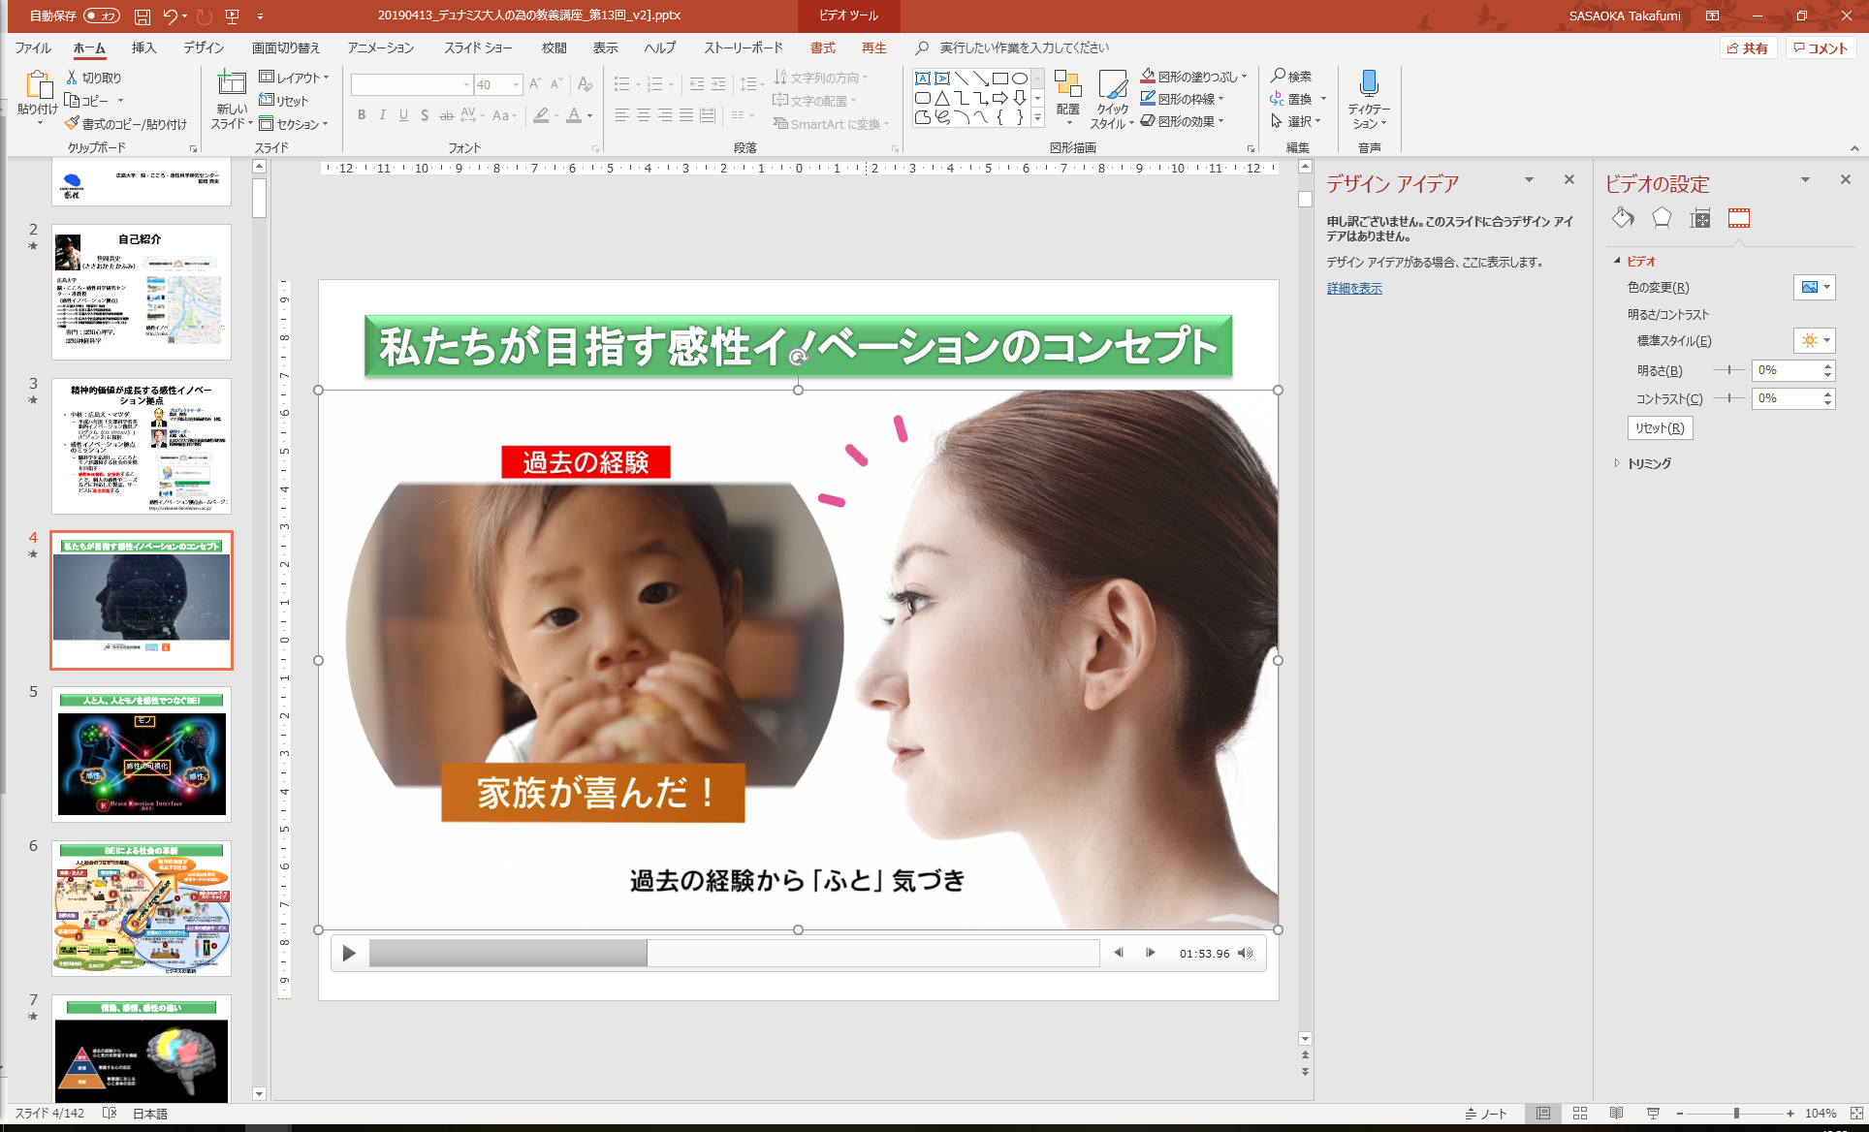
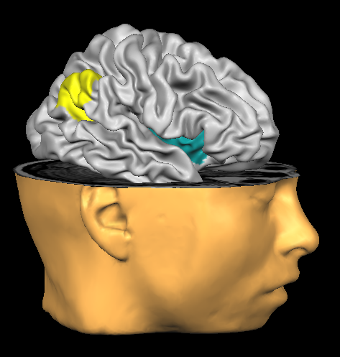
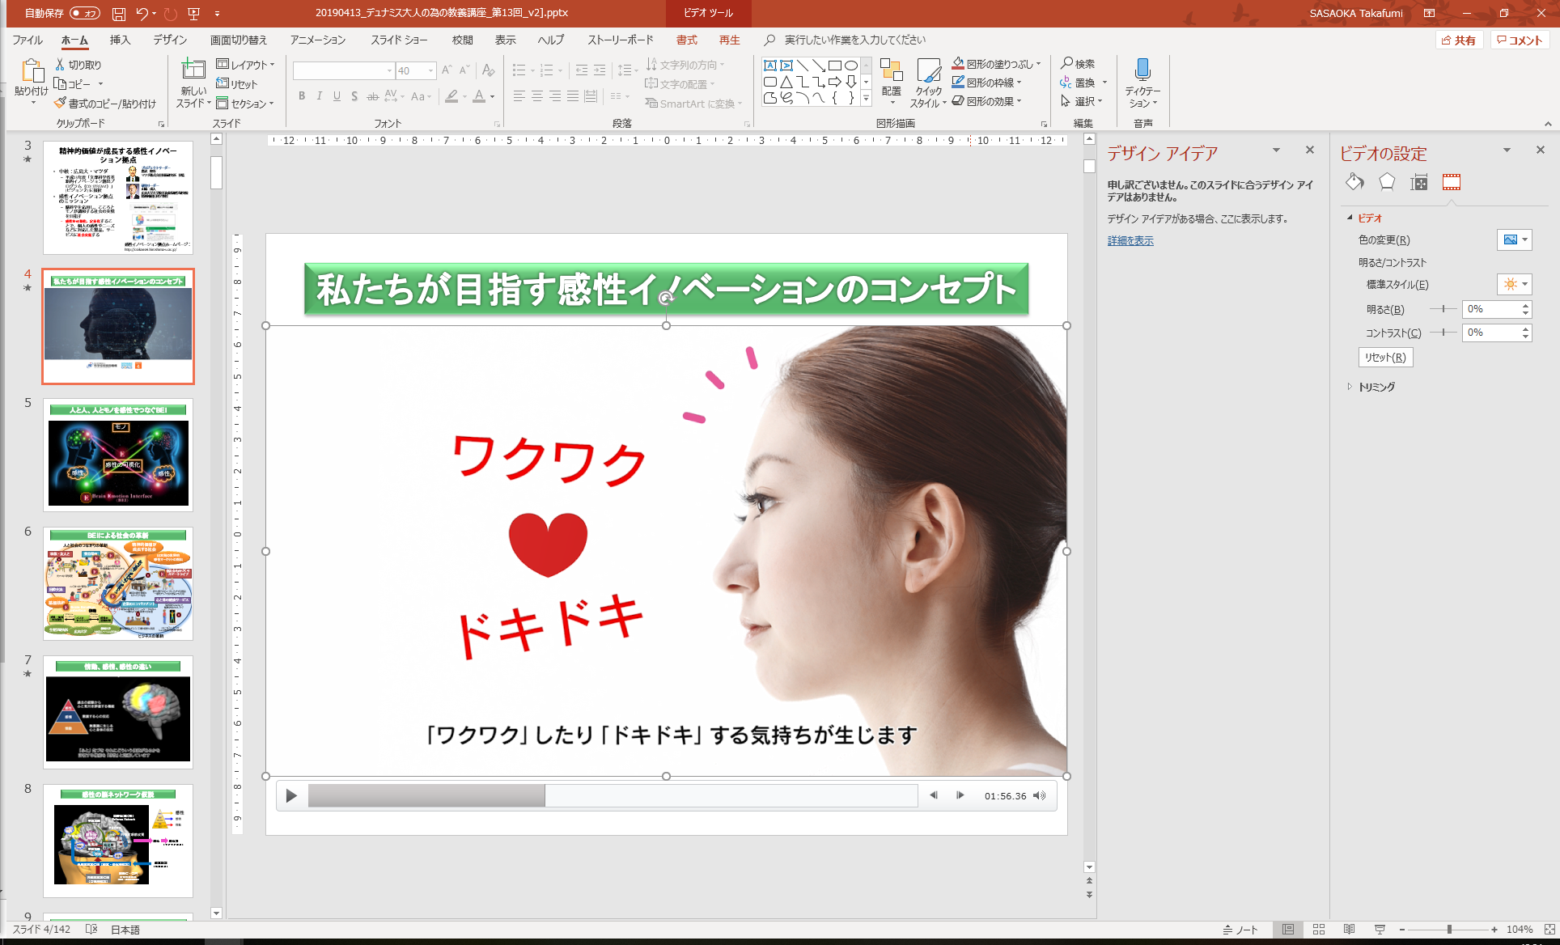

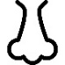
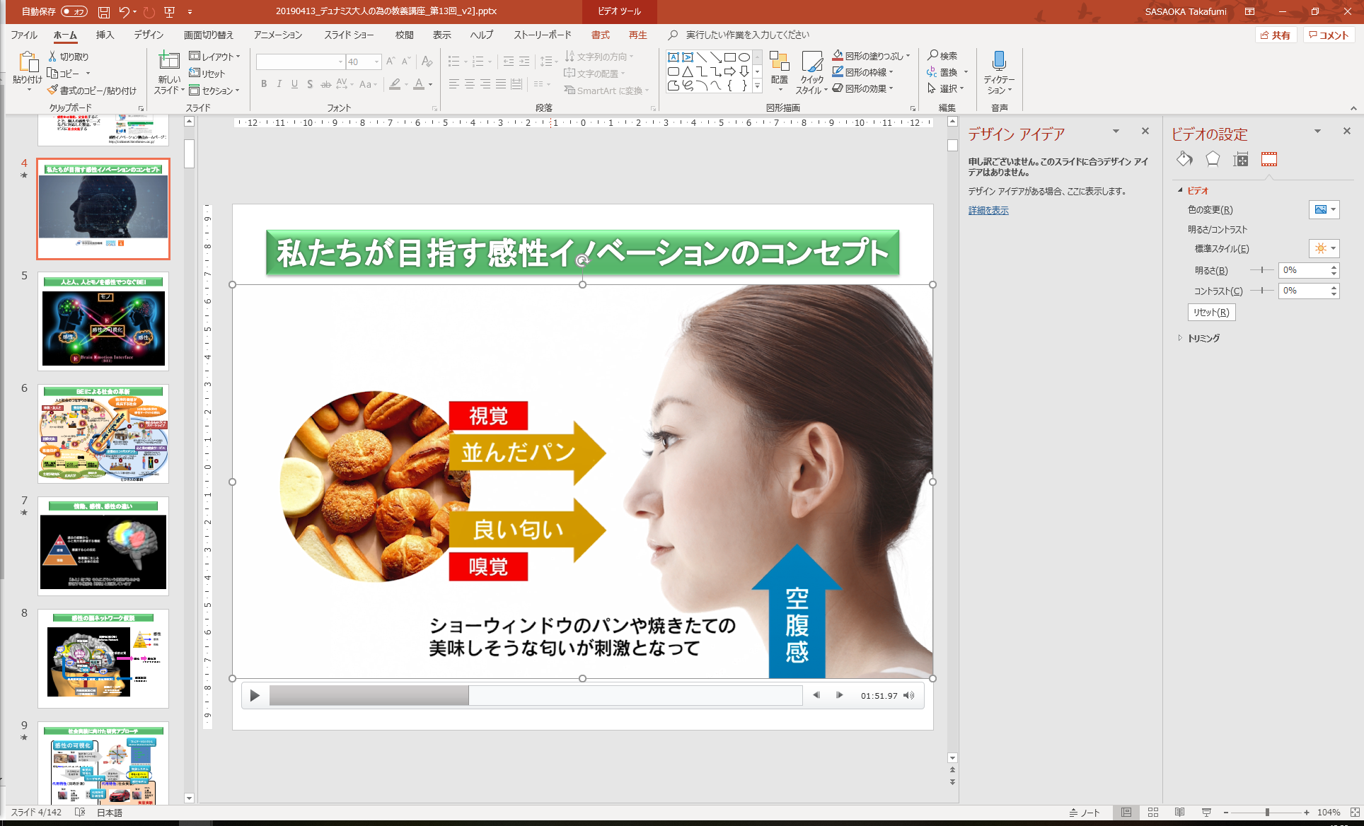
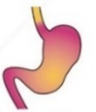
感性脳ネットワーク仮説
予測誤差
統合的評価
イメージ
下頭頂葉
線条体
（報酬系）
(背側)
内側前頭前皮質
予測
前部帯状回
感性語
（ワクワクなど）
扁桃体
島
(腹側)
情動
予測誤差
視床
予測
感情
外受容感覚情報（知覚・体性神経系）
知覚刺激
（視覚など）
五感
（外受容感覚）
顔表情・音声
自律神経反応
（脈拍・血管剛性など）
内受容感覚情報
身体内部の感覚
（内受容感覚）
感性：外・内受容感覚の統合的な予測・予測誤差処理システム

Slide 3
内受容感覚と感情，個人差
アロスタシス
外界環境
設定値の変更
ホメオスタシス
認知的目標
身体状態予測
（目標）
感情？
内受容感覚
の予測信号
内受容感覚
信号
身体状態
個人差
内受容感覚の精度の高い人は，自身の感情の理解が速く，正確である
内受容感覚の精度の高い人は，自身の感情の制御に優れる
内受容感覚の精度の高い人は，身体状態の変化と感情の結びつきが強い
Notes:
アロスタシス ⇒ ホメオスタシスの再設定，新たな設定値

Slide 4
音楽による感情の生起
音楽による感情と身体反応
自律神経系や内分泌の変化といった生理的反応 (Koelsch et al., 2008)
表情の変化，タッピング・拍手などの運動表現や身体運動 (Grewe et al., 2007)
ゾクゾク感，ゾクッとする感覚，皮膚オーガズム (Koelsch, 2016)
Koelsch, 2014
Notes:
表情の変化 ⇒ 音楽聴取時に無意識に表情の変化やタッピングなどの運動が生じる

Slide 5


目的
音楽による感動（心を揺さぶる感覚）と内受容感覚の個人差の
関係を調べる
音楽聴取課題
感動の大きい音楽（クラシック）
感動の小さい音楽（現代音楽・不協和音音楽）
内受容感覚課題
心拍カウント課題
心拍弁別課題
質問紙（MAIA）

Slide 6
実験方法：音楽刺激
Proverbio et al. (2015) から抜粋
1. 調性音楽（クラシック）：10曲
ID | Emotion | Composer | Title
tonal01 | Joyful | Beethoven, Ludwig | Fourth Movement of Symphony No. 5 in C major (op. 67) (last minute of The coda: Allegro)
tonal03 | Joyful | Mozart, Wolfgang Amadeus | The Marriage of Figaro – Overture in D major (K492)
tonal04 | Joyful | Mendelssohn, Bartholdy Felix | First Movement of Symphony No.4 “Italian” in A major (op.90)
tonal06 | Touching | Mahler, Gustav | Symphony no. 5 in F major (Adagietto)
tonal08 | Touching | Ravel, Maurice | Second movement of concert in G major
tonal09 | Touching | Bach, Johann Sebastian | Second Movement of Concert for two Violins in D minor (BWV 1043) (from measure 10)
tonal11 | Touching | Mahler, Gustav | Der Abschied from “The Song of the Earth” in C-minor
tonal12 | Agitating | Holst, Gustave | The Planets: Mars, the bringer of war in C minor (op. 32)
tonal15 | Agitating | Beethoven, Ludwig van | Piano sonata No. 14 in C-sharp minor, First Movement. (op.27, No.2)
tonal16 | Agitating | Beethoven, Ludwig van | Symphony No. 5, First Movement in C minor (op. 67)
2. 無調性音楽（現代音楽）：10曲
ID | Emotion | Composer | Title
atonal02 | Joyful | Cage, John | Fontana Mix, for magnetic tape
atonal03 | Joyful | Maderna, Bruno | Serenade for a satellite
atonal06 | Touching | Pärt, Arvo | Cantus in Memoriam of Benjamin Britten (the opening passage, after the first 15 s)
atonal07 | Touching | Ives, Charles | The Unanswered question
atonal08 | Touching | Berg, Alban | Last orchestra interlude from the last scene of Wozzeck
atonal09 | Touching | Ligeti, György | Concert for cello and orchestra
atonal12 | Agitating | Donatoni, Franco | Duo Pour Bruno (ninth panel, from 14× 37×× )
atonal13 | Agitating | Petrassi, Goffredo | (Chorus of the Dead) Coro di morti
atonal14 | Agitating | Boulez, Pierre | Second piano sonata
atonal15 | Agitating | Kurtag, Gyorgy | String Quartet No. 1
3. 音楽の不協和音版：10曲
2種類のピッチシフト（+1, -3）を作り，それらを合成（Koelsch, 2005）

Slide 7
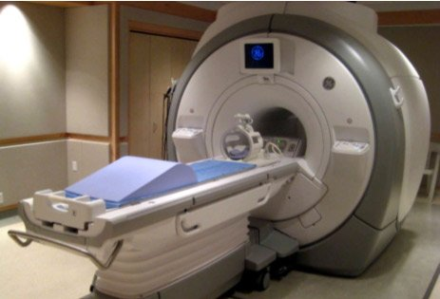

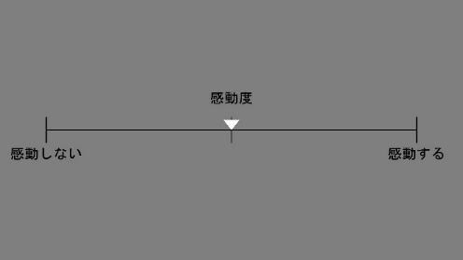
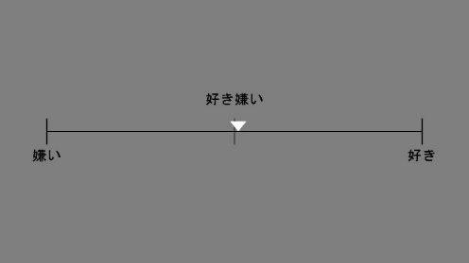
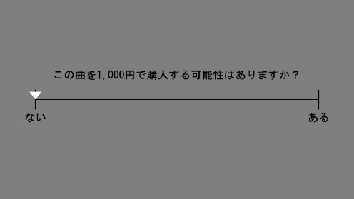
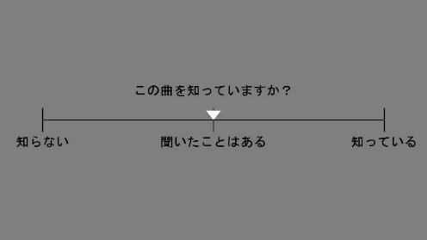

実験方法：音楽課題の流れ
スキャン
スキャン
練習 1試行
15試行
15試行
♪♫
音楽30秒
感動度
好き嫌い
購入
既知
ITI 5秒 or 15秒

Slide 8
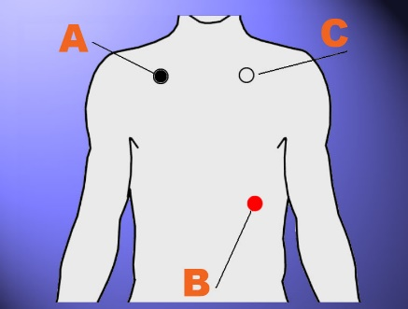
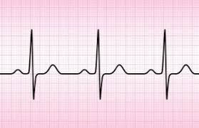
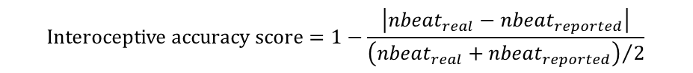
実験方法（内受容感覚）
心拍カウント課題
音が2回鳴る間の心拍数を数える
試行長：25, 30, 35, 40, 45, 50 [秒]
心拍追跡精度の計算
心拍弁別課題
参加者のR波のタイミングに一定の遅れを加えてビープ音を10拍呈示
参加者は，音刺激のタイミングが自身の心拍と一致しているかを二択応答
遅れ条件：0, 150, 300, 450ms
$$Interoceptive accuracy score=1−\frac{\left|{nbeat}_{real}−{nbeat}_{reported}\right|}{{\left({nbeat}_{real}+{nbeat}_{reported}\right)}/2}$$
時間遅れ 0ms
時間遅れ 450ms

Slide 9
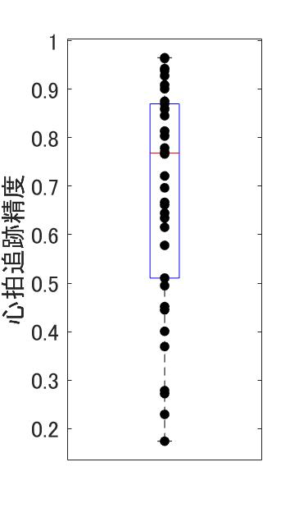
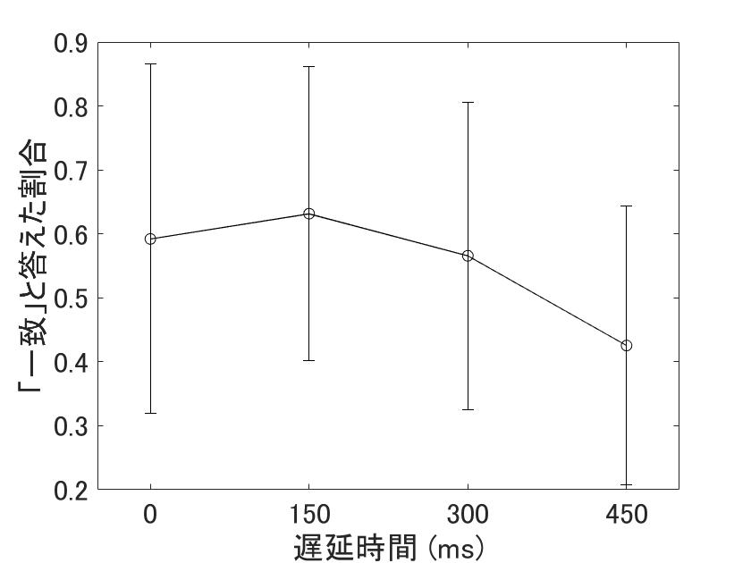
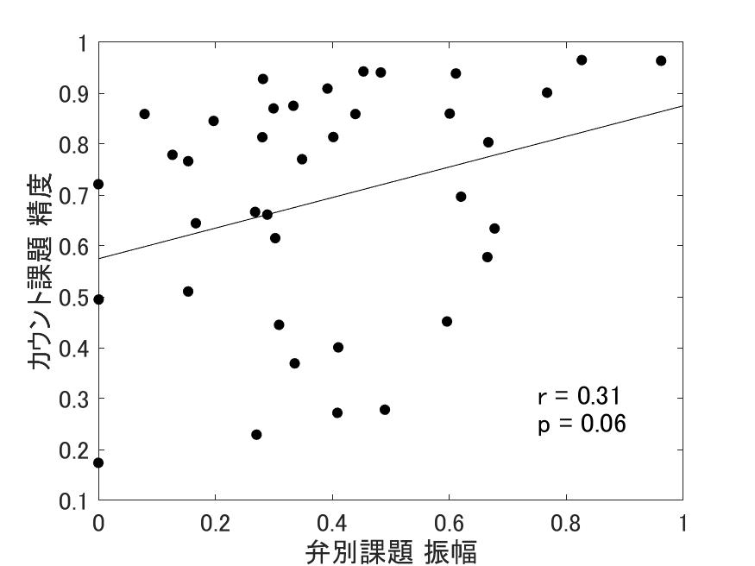
結果：心拍課題の成績（N=38）
心拍カウント課題
心拍弁別課題
カウント課題と弁別課題の相関
Notes:
カウント課題は，平均的な心拍数への知識など，内受容感覚と無関係な要因の影響が知られているため，今回は心拍弁別課題を指標として用いた。

Slide 10
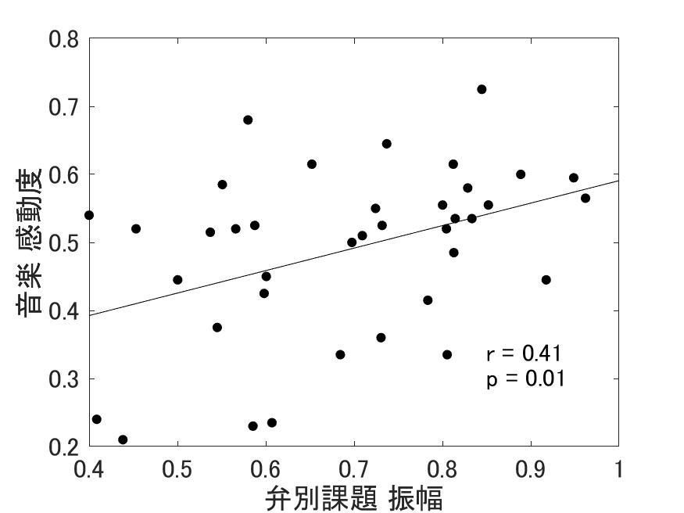
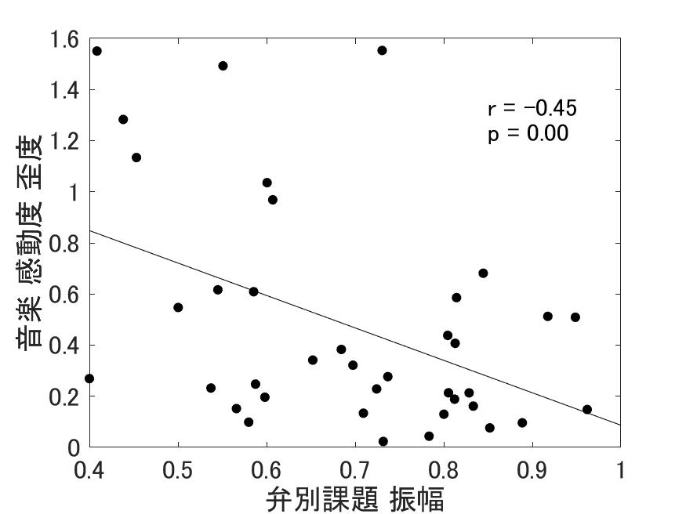
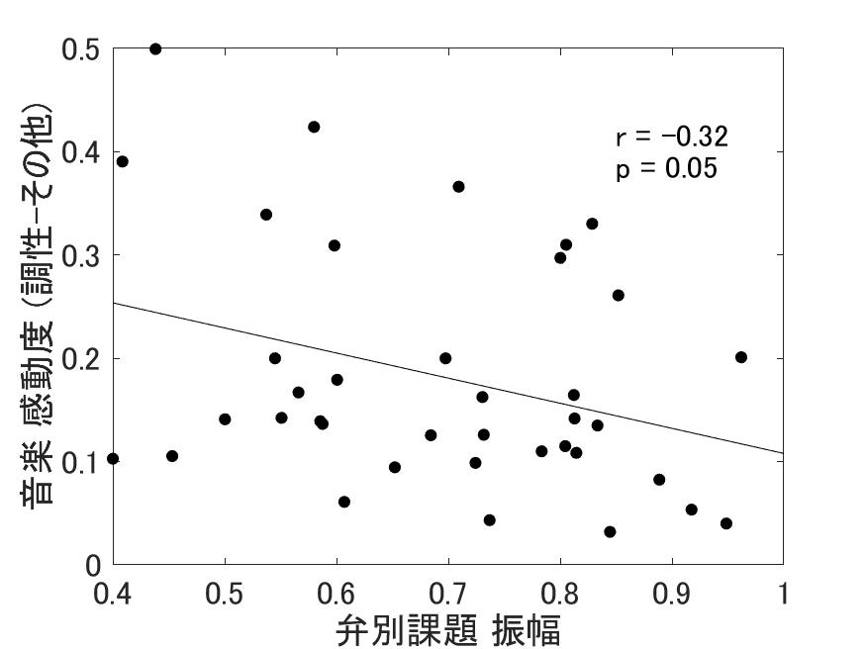
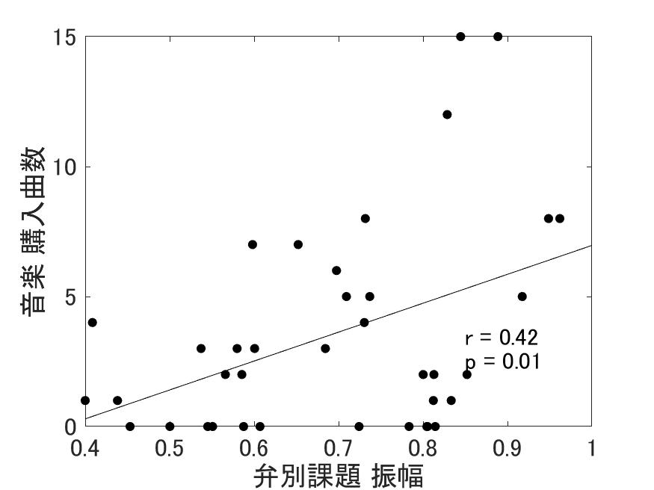
結果：音楽課題と心拍弁別課題の相関（N = 38）

Slide 11
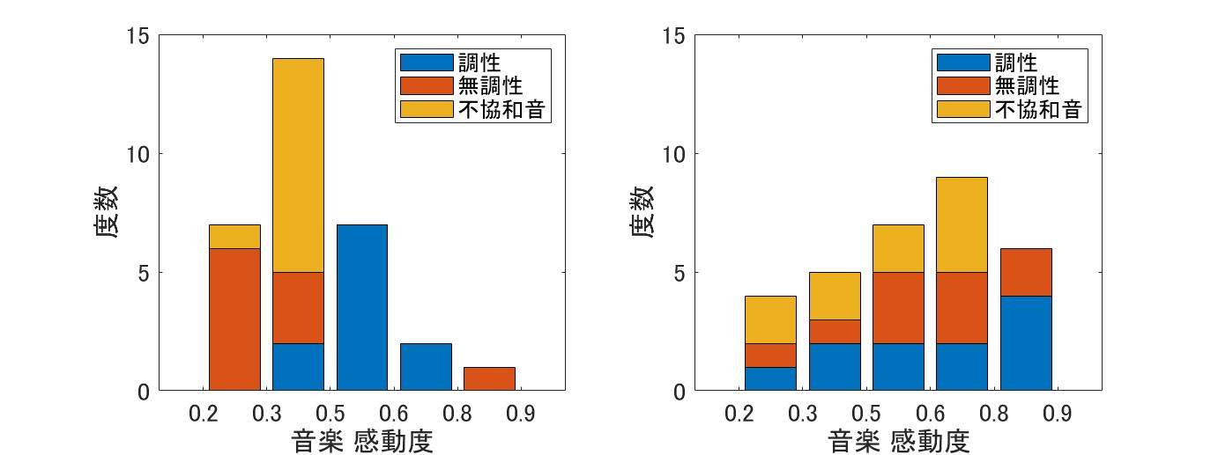
結果：音楽課題と心拍課題の相関
感動度評定値の分布，2名の例
弁別課題で精度の低い参加者
弁別課題で精度の高い参加者
弁別課題で精度の低い参加者は評定がカテゴリカルである
弁別課題で精度の低い参加者は評定が低い値に偏る

Slide 12
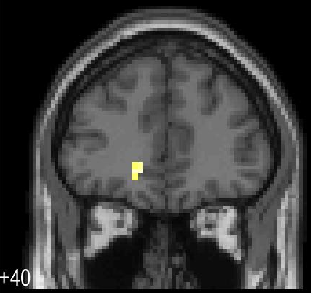
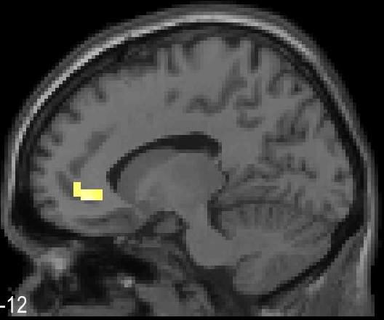
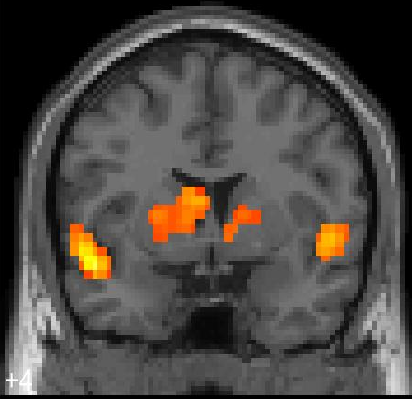
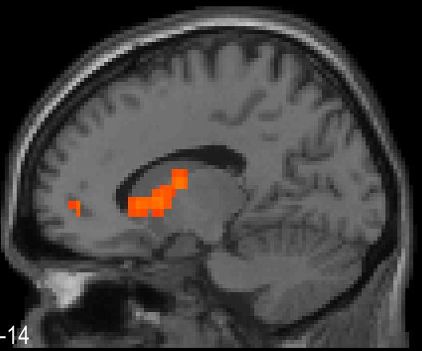
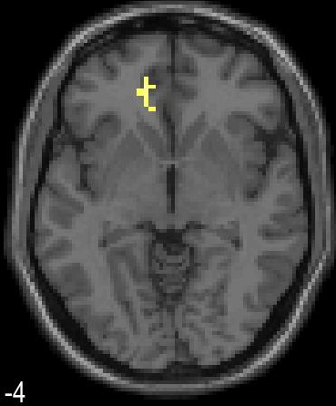
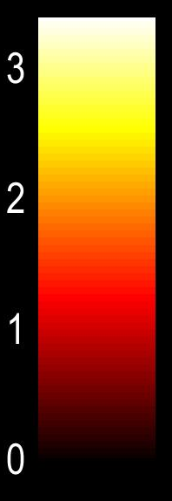
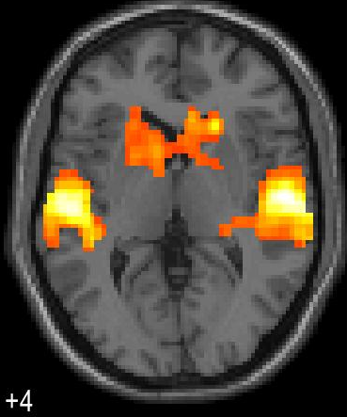
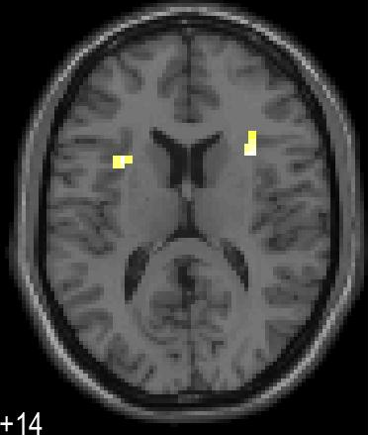
脳活動（fMRI）
音楽聴取時の脳活動と心拍弁別精度の相関
前帯状皮質
感動度の高い15試行 > 感動度の低い15試行
上側頭回
線条体
前部島皮質
uncorr. p < 0.005 at peak level
FWE p < 0.05 at cluster level
uncorr. p < 0.005

Slide 13
内受容感覚高群
感情
内受容感覚
音楽
感動度評定
曲調・リズム
外受容感覚
内受容感覚低群
経験・学習・記憶 （個人の本質的な特性）
認知（外受容感覚
の理解）
知覚
気づき
予測の
更新
情動に基づく
状況の評価
行動
感性語
情報
感動度
情動の発生
無意識の反応
（快・活）
感情（内受容感覚の理解）
気づき
予測の
更新
意思決定
無意識の身体反応（自律神経反応・脳反応）
Notes:
内受容感覚の低い人 ⇒ 曲の特徴に注目した外受容感覚に頼った評定
内受容感覚の高い人 ⇒ 身体状態から生じる感情に基づいた評定

Slide 14
ご清聴ありがとうございました

